Slide 1

Notes:
Til lærer:
Dette opplegget er et holdningsskapende undervisningsopplegg om samtykke til sex.
I notatfeltet finner du instruks og et «manus» som veileder deg som holder undervisningsopplegget.
Når vi refererer til retten til å bestemme over egen kropp referer vi til artikkel 5 og 12 i menneskerettighetserklæringen.
Dette opplegget tar ca. 45 minutter å gjennomføre. Hvis den brukes i en dobbeltime kan den kombineres en generell opplæring i menneskerettighetene f.eks. Undervisningsopplegg: Menneskerettighetene | Amnesty International Norge eller med del 3 av vår digitalt tilgjengelige undervisningsopplegg om samtykke: Undervisningsopplegg: sex og samtykke | Amnesty International Norge
OBS! Det er viktig at elevene har blitt informert om temaet på forhånd og at du gjør dem oppmerksom på skolehelsetjenesten og andre tjenester som elevene kan benytte seg av dersom temaet trigger elevenes egne opplevelser med overgrep. Skriv gjerne opp navnet og kontaktinformasjonen til skolens helsesykepleier på tavlen.
Siste slide i denne PPTen inkluderer informasjon om noen offentlige tjenester.
For mer informasjon om overgrep og samtykke:
Amnesty rapport (2019): Time for change_FINAL_ORIGINAL190329 (amnesty.no)
Målet med undervisningen er at elevene skal kunne:
- reflektere over hvordan samtykke til sex kan innhentes
- vurdere tilstedeværelsen av samtykke til sex ut ifra ulike situasjonsbeskrivelser
-argumentere for hvorfor seksuell omgang uten samtykke defineres som seksuelt overgrep
- ha grunnleggende forståelse for hvordan myter bidrar til en feilaktig forståelse av hva et seksuelt
overgrep er og ikke er
- at det å bestemme over egen kropp er en menneskerettighet
- kjenne til sentrale kriterier for samtykke til sex (fritt, aktivt, reversibelt, spesifikt og informert)
- føre en dialog
I dag skal vi jobbe med temaet samtykke ved sex. Sammen skal vi reflektere rundt hva samtykke ved sex egentlig betyr og hvorfor dette er viktig. Dette undervisningsopplegget er laget av menneskerettighetsorganisasjonen Amnesty International.
Du lurer kanskje på hvorfor Amnesty bryr seg om aktivt samtykke ved sex. Driver ikke Amnesty med å redde folk fra dødsstraff og sånn? Amnesty jobber for å styrke alle menneskerettighetene. Også retten til å bestemme over egen kropp. Å bestemme over egen kropp er en menneskerettighet. En voldtekt er å bli fratatt denne retten. Det er et alvorlig overgrep som kan få alvorlige konsekvenser både for den som er utsatt og den som er overgriper. Amnesty er opptatt av å forebygge alvorlige brudd på menneskerettighetene - det er derfor vi er opptatt av å sikre at dere vet hva et samtykke til sex betyr. For det som skiller sex fra overgrep er hvorvidt begge parter har lyst og samtykker til den seksuelle omgangen
Om du er gutt, jente eller ikke-binær, så bestemmer du over din egen kropp. Du kan samtykke eller ikke samtykke til sex.
I dag skal vi altså snakke om samtykke.
Vi skal ta stilling til forskjellige forestillinger om voldtekt og samtykke,
vi skal reflektere over hva samtykke til sex betyr,
og vi skal diskutere samtykke ut ifra forskjellige hendelser.
Avsluttningsvis oppsummerer vi dagens økt. Vi vil også referere til noen ressurssentre som dere kan ta kontakt med om det skulle være et behov.
Hvis noen skulle ha behov for å snakke med noen etter workshoppen, så kan dere ta kontakt med (helsesykepleier sitt navn)

Slide 2


Enig eller uenig?
I denne økten vil det presenteres ulike påstander. Ta tommelen opp om du er enig i påstanden, tommel ned om du er uenig.
Notes:
Til lærer:
Enig/uenig tar opp myter og meninger rundt temaet overgrep og samtykke. Etter hver påstand kommer det en opplysningsslide.
Still gjerne oppfølgingsspørsmål etter opplysningssliden – «Hva tenker dere om dette?» «Er dette overraskende?» «Har dere andre eksempler på myter om overgrep?».
Målet med denne delen av undervisningen er at elevene skal bli aktivisert gjennom å dele egne meninger, og få kjennskap til (og oppklaring) rundt myter som påvirker ens forståelse av overgrep og samtykke.
For å varme opp litt, og bli kjent med dagens tema skal vi først sammen ta stilling til forskjellige påstander om sex og samtykke. Dere skal signalisere om dere er enig eller uenig i påstanden ved å ta tommelen opp (enig) eller ned (uenig). Det forventes ikke at dere vet svarene – dere stemmer etter hva dere tror er riktig.
Etter hver påstand vil det komme en liten oppsummeringsslide med «fasit».
Vi prøver med en testrunde…

Slide 3
Alle har menneskerettigheter.
Notes:
Vi tester med første påstand: Alle har menneskerettigheter.
Hvis du er enig tar du tommelen opp, hvis du er uenig tar du tommelen ned.

Slide 4
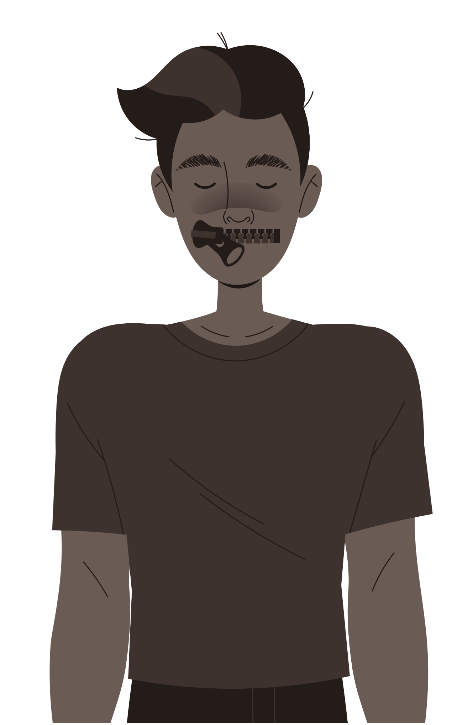
Ja, alle har menneskerettigheter…
Men ikke alle får rettighetene sine respektert.
Notes:
[Her kan svaret være både ja og nei etter hvordan du tolket påstanden.
Menneskerettighetserklæringen gjelder for absolutt alle mennesker i verden, men dessverre vet vi at ikke alle får sine rettigheter respektert. Kjenner dere til noen eksempler på at noen ikke får sine rettigheter respektert?
Ofte tenker vi at menneskerettighetsbrudd er noe som skjer andre steder i verden, og at de ikke kan skje her hjemme fordi vi lever i et stabilt, demokratisk velferdssamfunn.
Norge har blitt beskyldt av FN for ikke å respektere menneskerettighetene nettopp på grunn av at lovverket rundt voldtekt ikke understreker behovet for samtykke. Å være beskyttet fra overgrep er en menneskerett!

Slide 5
De fleste voldtekter skjer mellom mennesker som ikke kjenner hverandre fra før.
Notes:
De fleste voldtekter skjer mellom mennesker som ikke kjenner hverandre fra før

Slide 6

I Norge skjer halvparten av de anmeldte voldtektene på fest.
Notes:
Det stemmer ikke at voldtekt oftest skjer av fremmede. De aller, aller fleste blir voldtatt av en person de kjenner. Av anmeldte voldtekter i 2017 i Norge var bare 5,3% overfallsvoldtekter, altså voldtekt hvor individer blir overfalt av en fremmed på gaten. 44% av de anmeldte voldtektene hadde skjedd på fest, 21% var bekjentskapsvoldtekter, mens 14,8% var relasjonsvoldtekter. Med relasjonsvoldtekt menes noen man er eller har vært kjærester med. (Bekjentskap er noen man har møtt en eller flere ganger.)
Dette gjelder altså anmeldte voldtekter i 2017 – statistikken plukker derfor ikke opp voldtekter som ikke er anmeldt.

Slide 7
Gutter blir også voldtatt.
Notes:
Neste påstand: Gutter blir også voldtatt

Slide 8

Rundt 3% av menn i Norge har vært utsatt for voldtekt.
Notes:
Selv om det statistisk sett er flest kvinner som er utsatt for voldtekt er det viktig å huske på at menn også blir utsatt for voldtekt.
Det er like viktig å ha samtykke uansett kjønn eller seksuell legning.
(tall hentet frå NKVTS rapport 2023: NKVTS Rapport 1-23)
Nå, siste påstand

Slide 9
Samtykke til sex kan bare gis muntlig.
Notes:
Vi går videre: Samtykke til sex kan bare gis muntlig. Hvem er enig, hvem er uenig?

Slide 10
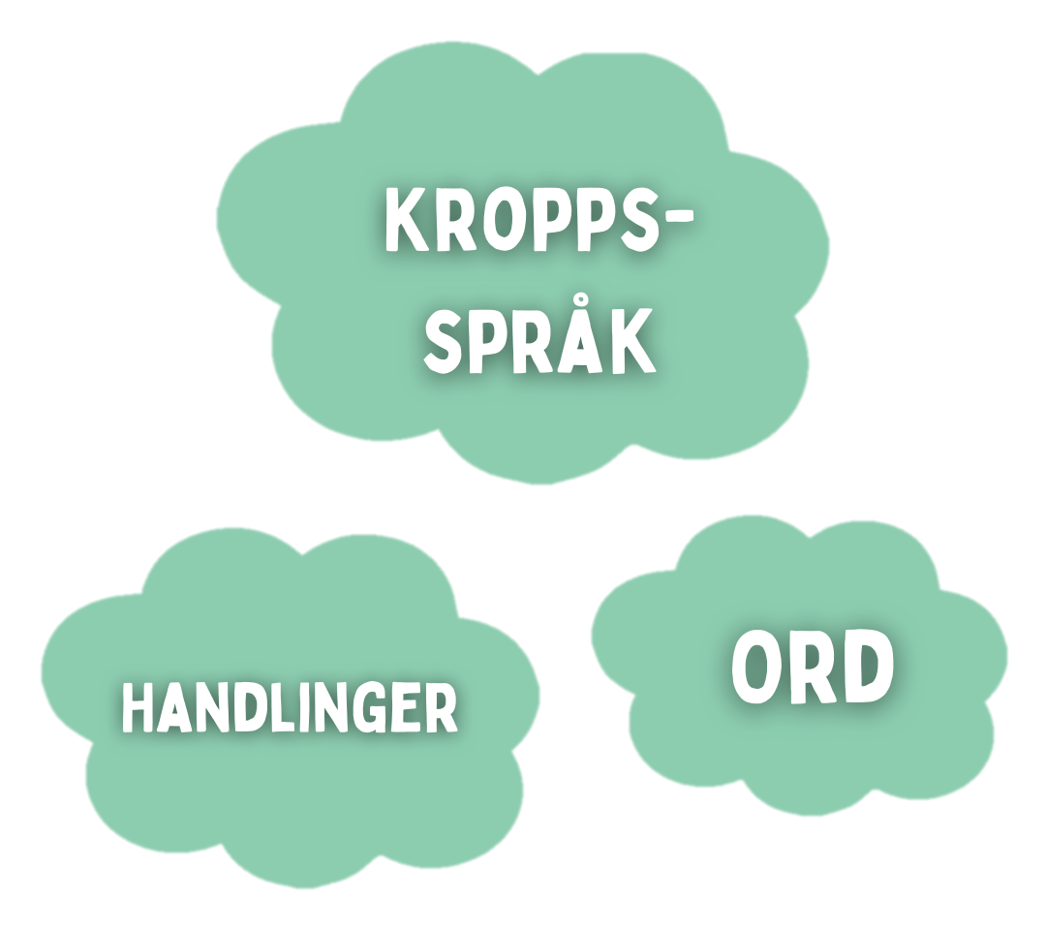
Samtykke kan gis på forskjellige måter.
Notes:
Et samtykke trengs ikke å være utelukkende muntlig, men det handler om å se personen man ønsker å ha sex med, å se deres humør, er de like engasjert som deg?
– og er man i tvil så er det faktisk ikke noe problem å spørre: har du lyst?
Det handler ikke om en kontrakt, det handler om kommunikasjon! Her gjelder det å være obs på både muntlig og kroppsspråklige signaler. Det er dette vi skal snakke om i dag.

Slide 11
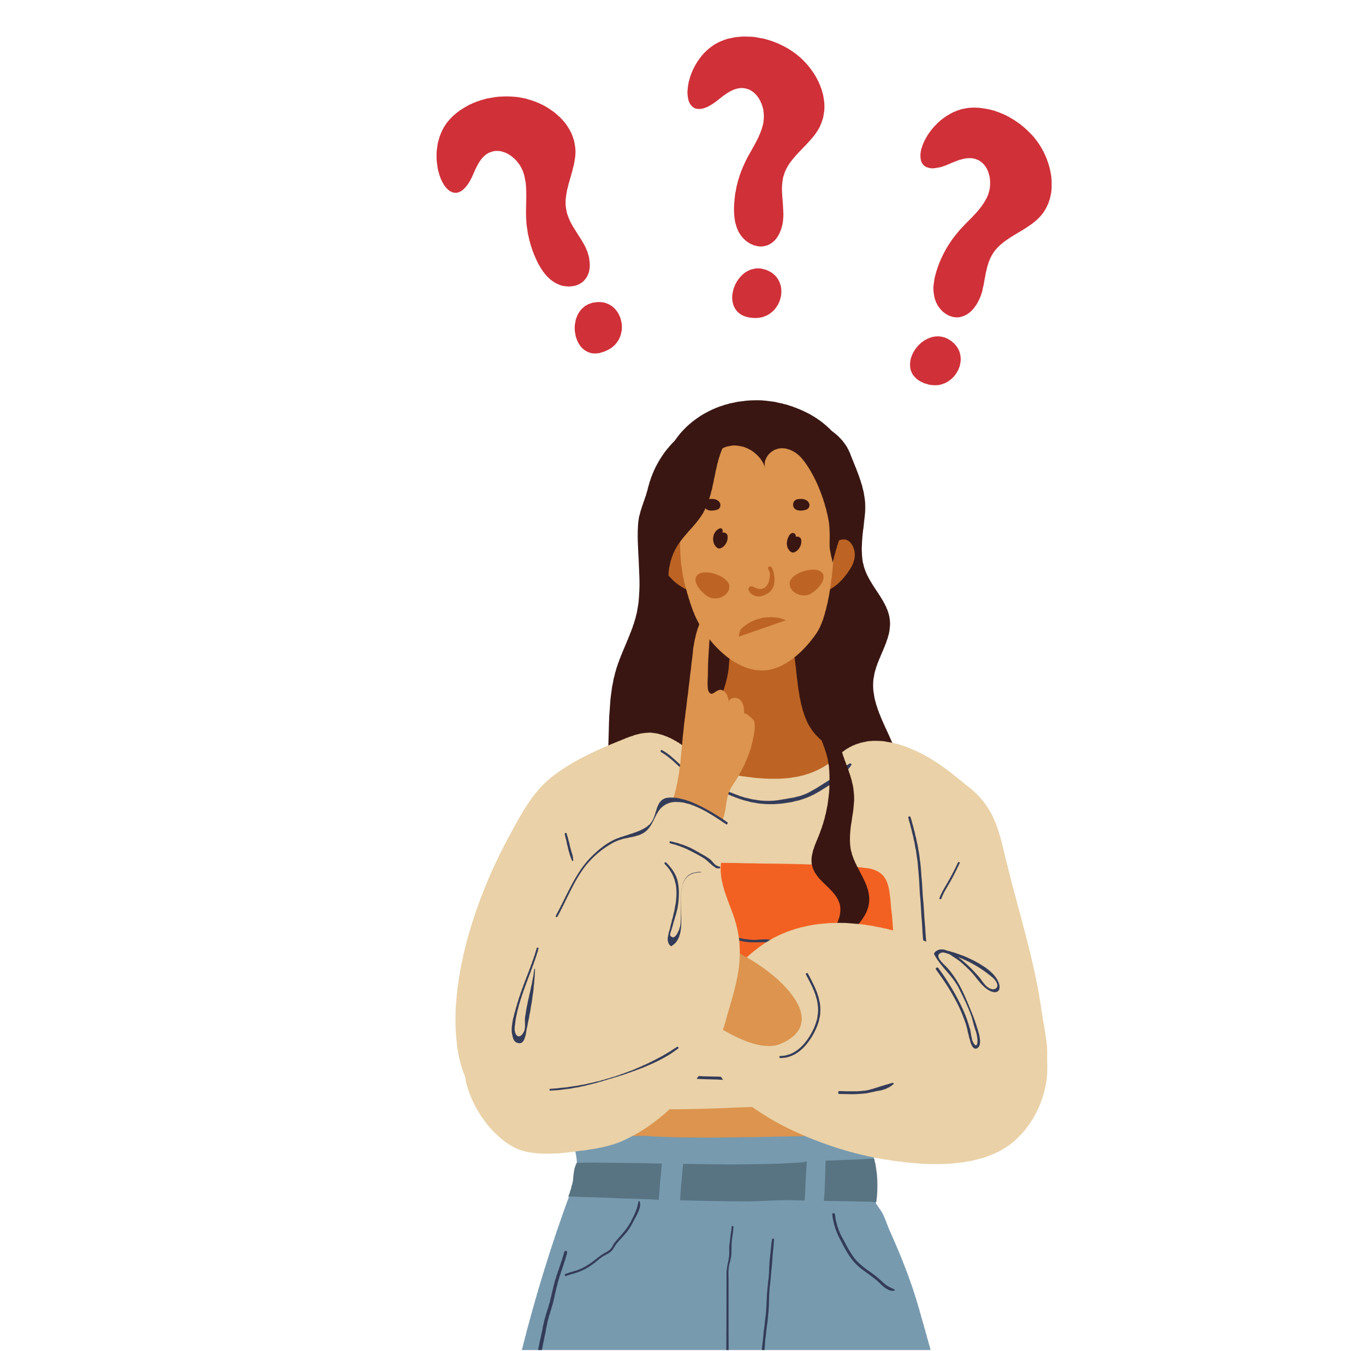
Hvorfor snakker vi om samtykke?
Notes:
Målet med denne delen av undervisningen er at elevene skal vite at å bestemme over egen kropp er en menneskerett, de skal kjenne til sentrale kriterier for samtykke samt reflektere over hvordan samtykke kan innhentes.
Innledningsvis sa vi at samtykke handler om retten til å bestemme over egen kropp.
Å samtykke til sex handler om at du velger selv at du ønsker å ha sex – ingen andre kan bestemme over hva som skjer med din kropp. Kun deg.
Å bestemme over egen kropp er en menneskerettighet – derfor må samtykke være tilstede for at sex ikke blir et overgrep. (se artikkel 5 og 12)
La oss se en video som forklarer nærmere hvorfor samtykke er viktig – og hvorfor mangelen på samtykke er et overgrep.

Slide 12
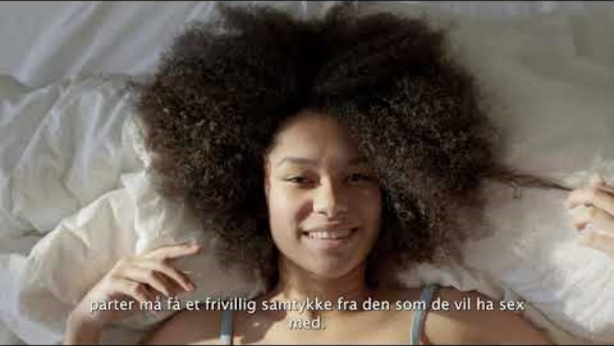
Notes:
(VIS VIDEO) LENKEN KAN BENYTTES DERSOM VIDEOEN IKKE VISES AUTOMATISK
https://www.youtube.com/watch?v=xmpoAHpJ-hM
Enkelt sagt; hvis noen vil ha sex med deg – er det ikke din plikt å stoppe dem fra å ha sex med deg, det er deres plikt å sjekke at du faktisk har gitt ditt samtykke til å ha sex med dem. Hvis du vil ha sex med noen er det din plikt å sjekke at de ønsker det samme.
Så – la oss se nærmere på hva et samtykke innebærer.

Slide 13
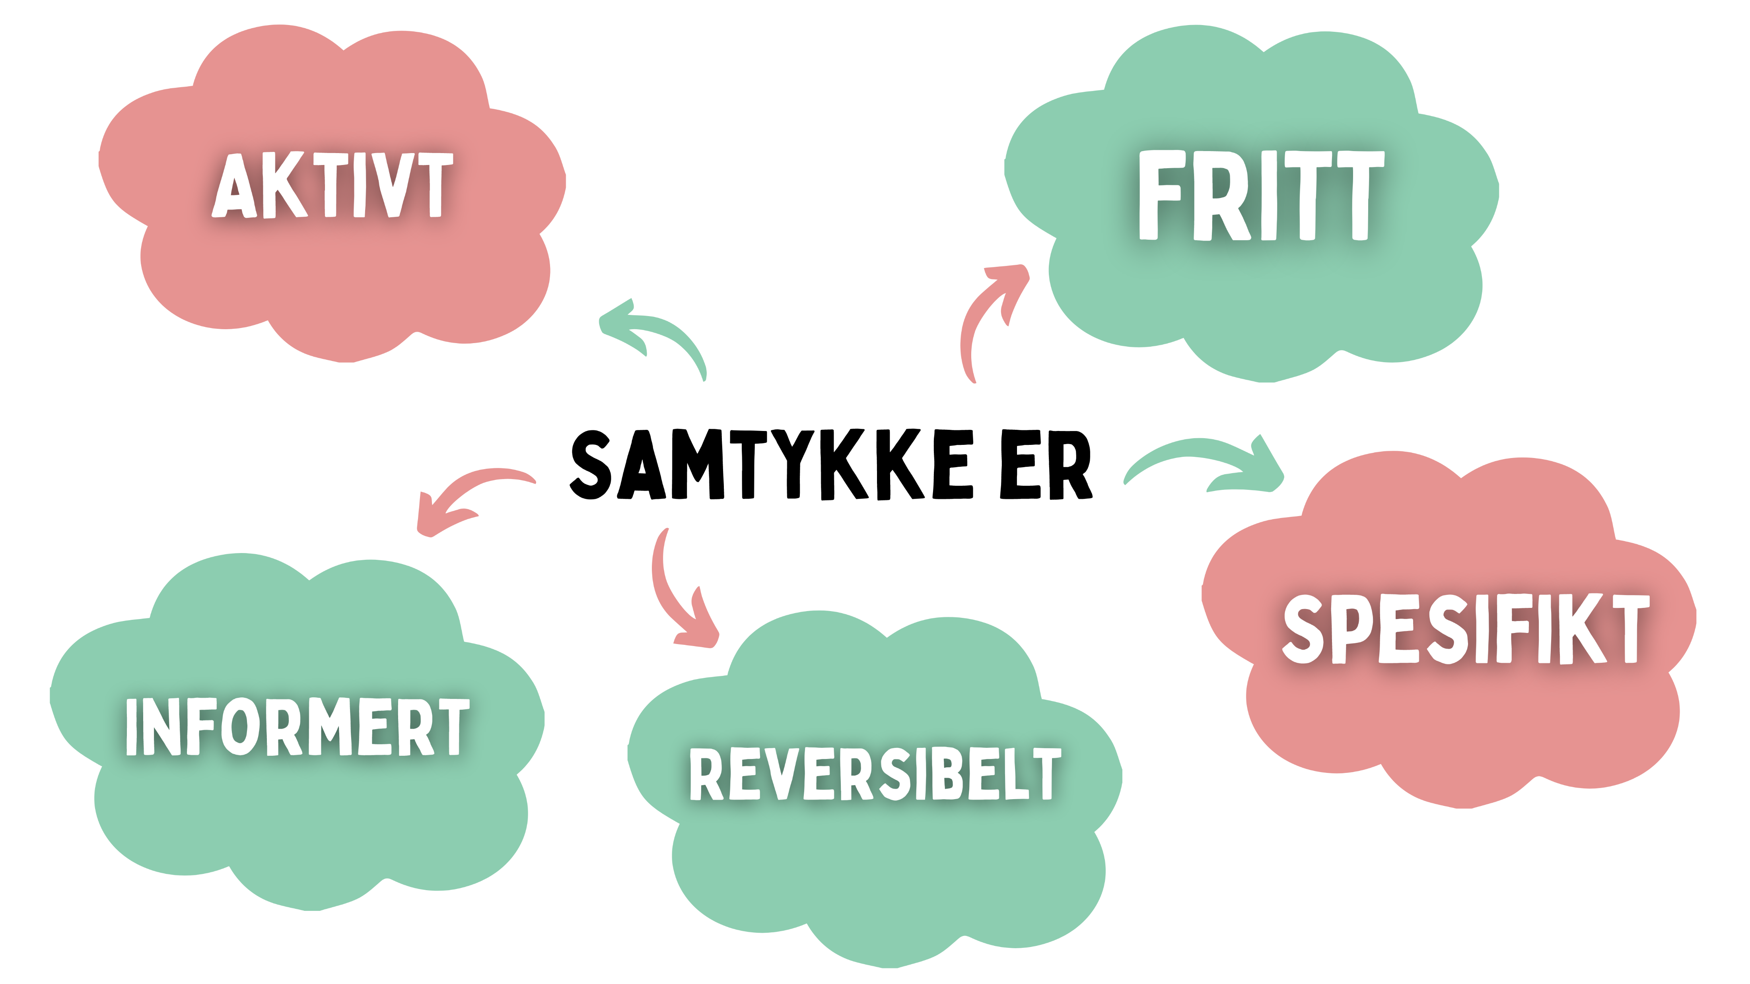
Notes:
KRITERIER FOR SAMTYKKE
Disse fem kriteriene for samtykke er gode huskeregler dersom du lurer på hva et samtykke er. Dersom du er i tvil om noen av disse kriteriene er oppfylt når du skal ha sex, må du stoppe opp og sjekke. Husk at kroppsspråk er minst like viktig som ord.
FRITT
Samtykke må gis uten tvang og på eget initiativ. Stillhet eller mangelen på et nei er ikke det samme som et samtykke. Personer som er bevisstløse eller overberusede kan ikke gi samtykke.
SPESIFIKT
Du samtykker til hva som skjer der og da. Om man samtykker til å kline betyr ikke det at man nødvendigvis samtykker til sex senere på kvelden. Om noen samtykker til oralsex kan ikke vi anta at de også samtykker til analsex for eksempel. Om du er i tvil om noen samtykker - spør. Om du fremdeles er i tvil - stopp!
REVERSIBELT
Man kan alltid trekke sitt samtykke om man ombestemmer seg. Uansett. Alltid.
INFORMERT
Man må ha riktig informasjon om forholdet for å kunne gi et samtykke. Det er ikke et informert samtykke dersom man lyger om hensiktene sine. For eksempel om man har en seksuelt overførbar sykdom, men ikke informerer om dette.
AKTIVT
Har personen sagt at dette er det de ønsker, eller har de uttrykt sitt samtykke non-verbalt på en aktiv og engasjert måte slik at man ikke tviler på at alle involverte er enig? Du er ikke seksuelt tilgjengelig frem til du uttrykker et nei, du er seksuelt utilgjengelig frem til du uttrykker et ja, gjennom ord eller handling.
Hvordan ser samtykke ut da? Hvordan ser vi at vi ikke har samtykke? Vi skal se en kort video nå som viser hvor enkelt det kan være å se etter samtykke.

Slide 14
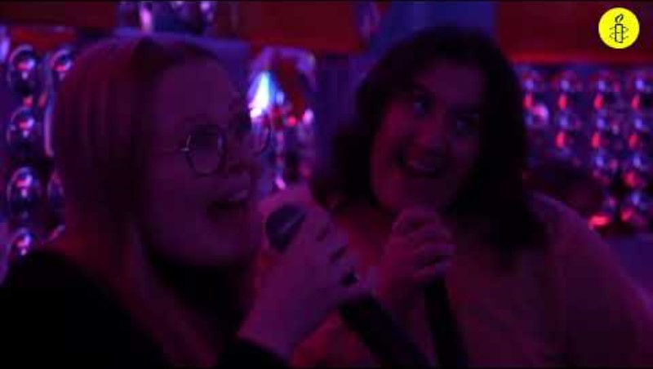
Notes:
(VIS VIDEO) LENKEN KAN BENYTTES DERSOM VIDEOEN IKKE VISES AUTOMATISK
https://www.youtube.com/watch?v=NxzBBR4zWF8

Slide 15
Hvordan tolker du situasjonen i filmen?
Notes:
Til lærer:
Spørsmål til denne videoen kan besvares enten i plenum eller i grupper.
Oppsummer i plenum uansett.
Hvilke kriterier for samtykke oppfylles ikke når Isabel prøver å få David til å synge karaoke?
På hvilke måter kan kroppsspråket til David uttrykke hvorvidt han samtykker til å synge med Isabel?
Hvordan synes dere Isabel oppfører seg?
Finnes det flere måter Isabel kan forsikre seg om David har lyst? Hvilke?
Vi kan altså enkelt se tydelige tegn til hvorfor Isabel ikke har Davids samtykke i videoen. Og slik er det med sex også – det er ikke vanskelig å se om noen har lyst.
Oppsummering: Det er altså både muntlige og ikke-muntlige måter å få et samtykke til sex. Kroppsspråk har veldig mye å si om hva vi kommuniserer til andre – derfor må vi lytte til andres kroppsspråk så vel som hva de sier – kun da kan vi vite om de har lyst!
Nå skal vi bruke det vi har lært om samtykke til å diskutere noen ulike situasjoner.

Slide 16
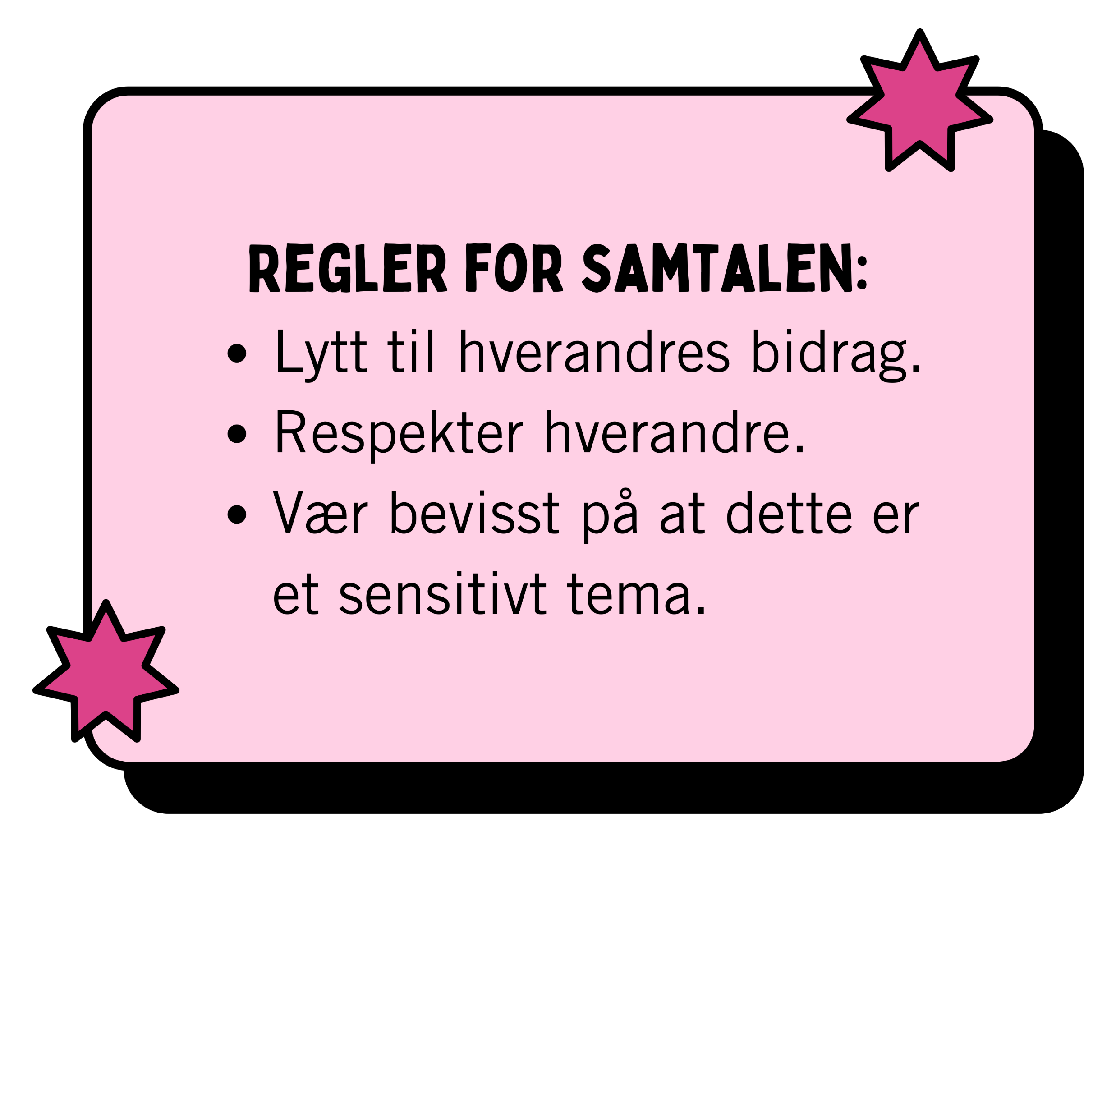
Dialogaktivitet
Ut i fra påstanden «Det er ikke sex før begge har lyst» skal dere nå diskutere to ulike situasjoner.
Dere skal vurdere hvilken rolle samtykke spiller i disse to situasjonene.
Notes:
Til lærer:
Del elevene inn i grupper på 2-4 stk per gruppe.
Forklar at elevene nå vil få to ulike situasjoner beskrevet og skal diskutere om situasjonene er samtykkebasert, hvorfor/hvorfor ikke.
Les reglene for samtalen høyt.
Be elevene forklare hvorfor de syns noe er samtykkebasert eller ikke – situasjonene kan tolkes på ulike måter, man kan argumentere for at en eller begge situasjoner kan være samtykkebasert – men da må man forklare tydelig hvorfor man tenker det.
Målet er at elevene skal aktivt bruke kriteriene for samtykke for å vurdere praktiske eksempler av overgrep, gjennom dialog. Elevene skal i tillegg kunne argumentere for hvorfor seksuell omgang uten samtykke defineres som seksuelt overgrep.
- reflektere over hvordan samtykke til sex kan innhentes
- vurdere tilstedeværelsen av samtykke til sex ut ifra ulike situasjonsbeskrivelser
-argumentere for hvorfor seksuell omgang uten samtykke defineres som seksuelt overgrep
- ha grunnleggende forståelse for hvordan myter bidrar til en feilaktig forståelse av hva et seksuelt
overgrep er og ikke er
- at det å bestemme over egen kropp er en menneskerettighet
- kjenne til sentrale kriterier for samtykke til sex (fritt, aktivt, reversibelt, spesifikt og informert)
- føre en dialog
Vi skal ha en dialog om samtykke og vi skal bruke ulike situasjoner som grunnlag for dialogen.
Med utgangspunkt i at sex uten samtykke er overgrep – altså med utgangspunkt i det dere vet om samtykke skal dere diskutere to ulike situasjonsbeskrivelser.
Det er opp til dere å diskutere hvilken rolle samtykke spiller I disse situasjonene. Det er ikke nødvendigvis tydelig om situasjonene som beskrives er samtykkebasert, kanskje føler dere at dere mangler nok informasjon – derfor må dere drøfte og reflektere over hva som må til for at situasjonene skal tolkes som samtykkebasert eller overgrep.
I tillegg vil det være hjelpespørsmål ved siden av situasjonsbeskrivelsen som skal hjelpe dere å reflektere over situasjonen.
Før vi begynner dialogen er det viktig å huske på noen regler for samtalen slik at vi får en god og lærerik opplevelse:
- Lytt til hverandre
- Respekter hverandre
- Vær bevisst på at dette er et sensitivt tema

Slide 17
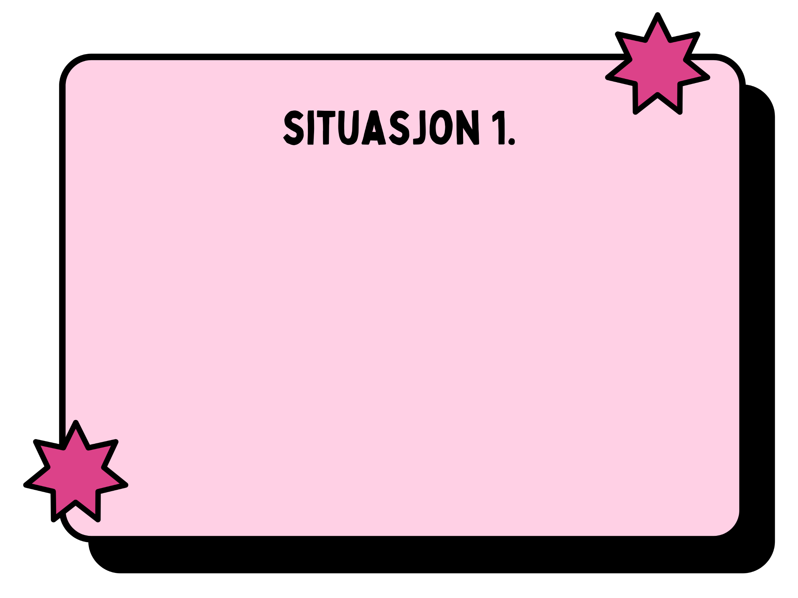
Syntes du denne situasjonen høres ut som et overgrep eller ikke?
Hva kan være en årsak til at Leah ikke gjorde motstand?
På hvilke måter kan Noah forsikre seg om at Leah ønsker å ha sex?
Leah lå helt stille. Hun gjorde ikke motstand da Noah penetrerte henne.
Notes:
Til lærer:
Gi elevene 3 minutter til å diskutere situasjonen.
På venstre side av sliden står det hjelpespørsmål som kan føre dialogen dersom elevene sitter fast.
Obs! Tydeliggjør i situasjonen at elevene må selv diskutere ulike betingelser for om det er et overgrep eller sex. F.eks. kan dere si innledningsvis «Vet vi nok om denne situasjonen til å avklare med en gang hva som har skjedd? Hva trenger vi å vite for å avklare om dette var samtykkebasert sex eller et overgrep?»
Oppsummering:
Forholder man seg kun til teksten høres dette ut som overgrep - det et overgrep dersom Noah ikke har fått et aktivt ja. Han har ikke fått Leah sitt samtykke.
En forklaring på hvorfor hun ligger stille kan være at frykt fører til «frozen fear»; når man stivner av frykt og ikke klarer å motsette overgrepet. Det å stivne til er en veldig kroppslig reaksjon til frykt – i slike tilfeller mister man kontroll over kroppen sin, og man evner ikke å motsette seg handlingen uansett hvor mye man ønsker det. I tillegg til denne ukontrollerbare reaksjonen kan det være at noen voldtektsutsatte tar et bevisst valg om å ligge helt stille i håp om at det gjør situasjonen minst mulig voldelig – som en måte å unngå å eskalere situasjonen til en potensielt enda mer fysisk voldelig hendelse.
Det er viktig at man vet nok om personen man ønsker å ha sex med til å kunne se og/eller høre om det er et aktivt og fritt samtykke. Dette handler rett og slett om å være bevisst på hva den andre personen ønsker – det handler om alle som er involvert ønsker sex, ikke bare om at man selv ønsker sex! Det er ikke mangelen på et nei, men hvorvidt det blir gitt et fritt og aktivt JA som gjelder.
Hvis man tilføyer annet kroppsspråk under diskusjonen (Leah smilte, Leah sa «JA!» etc.) kan man si at det ikke er overgrep – men kun med aktiv entusiasme fra Leah kan denne situasjonen være samtykkebasert.

Slide 18


Hva kan Jakob sin reaksjon si om denne situasjonen?
Hva kunne Jørgen gjort annerledes?
Synes du denne situasjonen høres ut som overgrep? Hvorfor/hvorfor ikke?
Jacob våkner av at Jørgen beføler ham.
Notes:
Til lærer:
Gi elevene 3 minutter til å diskutere situasjonen.
På venstre side av sliden står det hjelpespørsmål som kan føre dialogen dersom elevene sitter fast.
Obs! Tydeliggjør i situasjonen at elevene må selv diskutere ulike betingelser for om det er et overgrep eller sex. F.eks. kan dere si innledningsvis «Vet vi nok om denne situasjonen til å avklare med en gang hva som har skjedd? Hva trenger vi å vite for å avklare om dette var samtykkebasert sex eller et overgrep?»
Erfaringsmessig tar elever opp «morgensex» som et eksempel. F.eks. «Hva med et kjærestepar som har blitt enig om at de ønsker å bli vekket med sex?». Det er viktig å understreke at samtykke er spesifikt til tid og sted, og i tillegg reversibelt – noe som gjør det umulig å innhente samtykke på forhånd – det utelukker ikke nødvendigvis muligheten for «morgensex», men det understreker behovet for at alle parter må være bevisst for å kunne gi samtykke.
Oppsummering: Jørgen har ikke forsikret seg om at han har Jakob sitt samtykke. Det er ikke sex før begge har lyst.

Slide 19

Oppsummering
På hvilken måte er kravet om samtykke en del av dine menneskerettigheter?
Hvilke 5 samtykke-kriterier må man huske på hvis man ønsker å ha sex med noen?
Notes:
Til lærer:
Målet med denne delen av undervisningsopplegget er å oppsummere innholdet og sjekke om elever har fått med seg sentrale elementer av undervisningen.
Åpne gjerne for spørsmål dersom elevene lurer på noe.
Oppsummeringen skjer i plenum
Nå er vi kommet til slutten av workshopen.
Jeg vil utfordre dere til å oppsummere workshopen ved å svare på disse spørsmålene:
Fasit: Retten til å bestemme over egen Kropp
Fasit: Samtykke er:
fritt – det gis uten tvang og på eget initiativ. Stillhet eller mangelen på et nei er ikke det samme som et samtykke. Personer som er bevisstløse eller overberusede kan ikke gi samtykke.
reversibelt – man kan alltid trekke sitt samtykke om man ombestemmer seg.
informert – dersom man lyger om hensiktene sine, om man for eksempel sier man skal bruke prevensjon, men ikke gjør det så er det ikke informert – og da er det ingen samtykke.
aktivt – det er ikke snakk om et nei, men et aktivt ja. Har personen sagt at dette er det de ønsker? Har de uttrykt sitt samtykke på en annen måte enn muntlig? Et aktivt samtykke trengs ikke å være utelukkende verbalt, men det handler om å se sex partneren sin, å se deres humør, er de like engasjert som deg? – og er man i tvil så er det faktisk ikke noe problem å spørre: har du lyst?
spesifikt – om man samtykker til å kline betyr ikke det at man nødvendigvis samtykker til sex. Om du er usikker på at den andre personen ønsker å ha sex – spør. Om du fremdeles er i tvil – stopp!

Slide 20

Dersom du trenger å snakke med noen om seksuelt overgrep
• Overgrepsmottak i Norge: https://www.norceresearch.no/nasjonalt-kompetansesenter-for-legevaktmedisin/overgrepsmottak-i-norge​
​
•Dixi Ressurssenter mot voldtekt: https://www.dixi.no/​
•Din vei ut - Nasjonal veiviser ved vold og overgrep:
https://dinutvei.no/
Notes:
Til lærer:
Denne sliden MÅ vises. Den kan også skrives ut og henges opp på veggen før undervisningen begynner.
Dersom dere trenger noen å snakke med kan dere ta kontakt med helsesykepleier eller noen av de overnevnte organisasjonene.

Slide 21

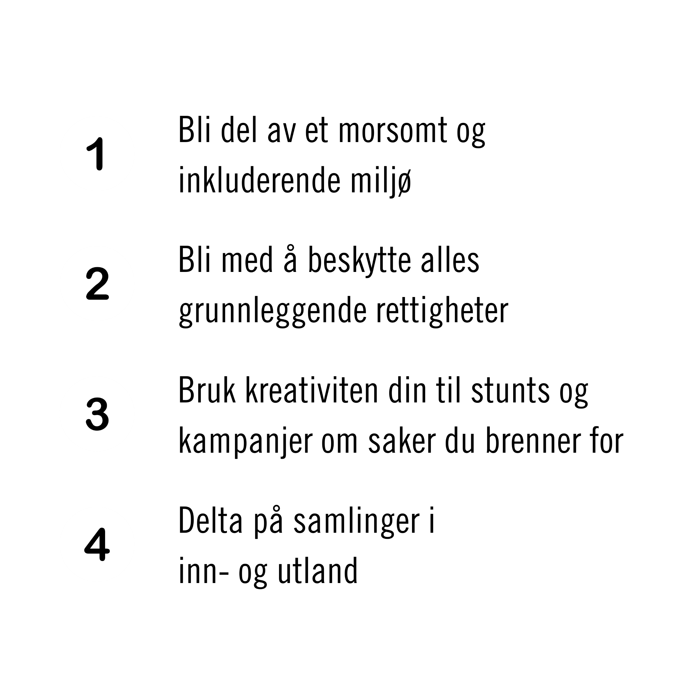
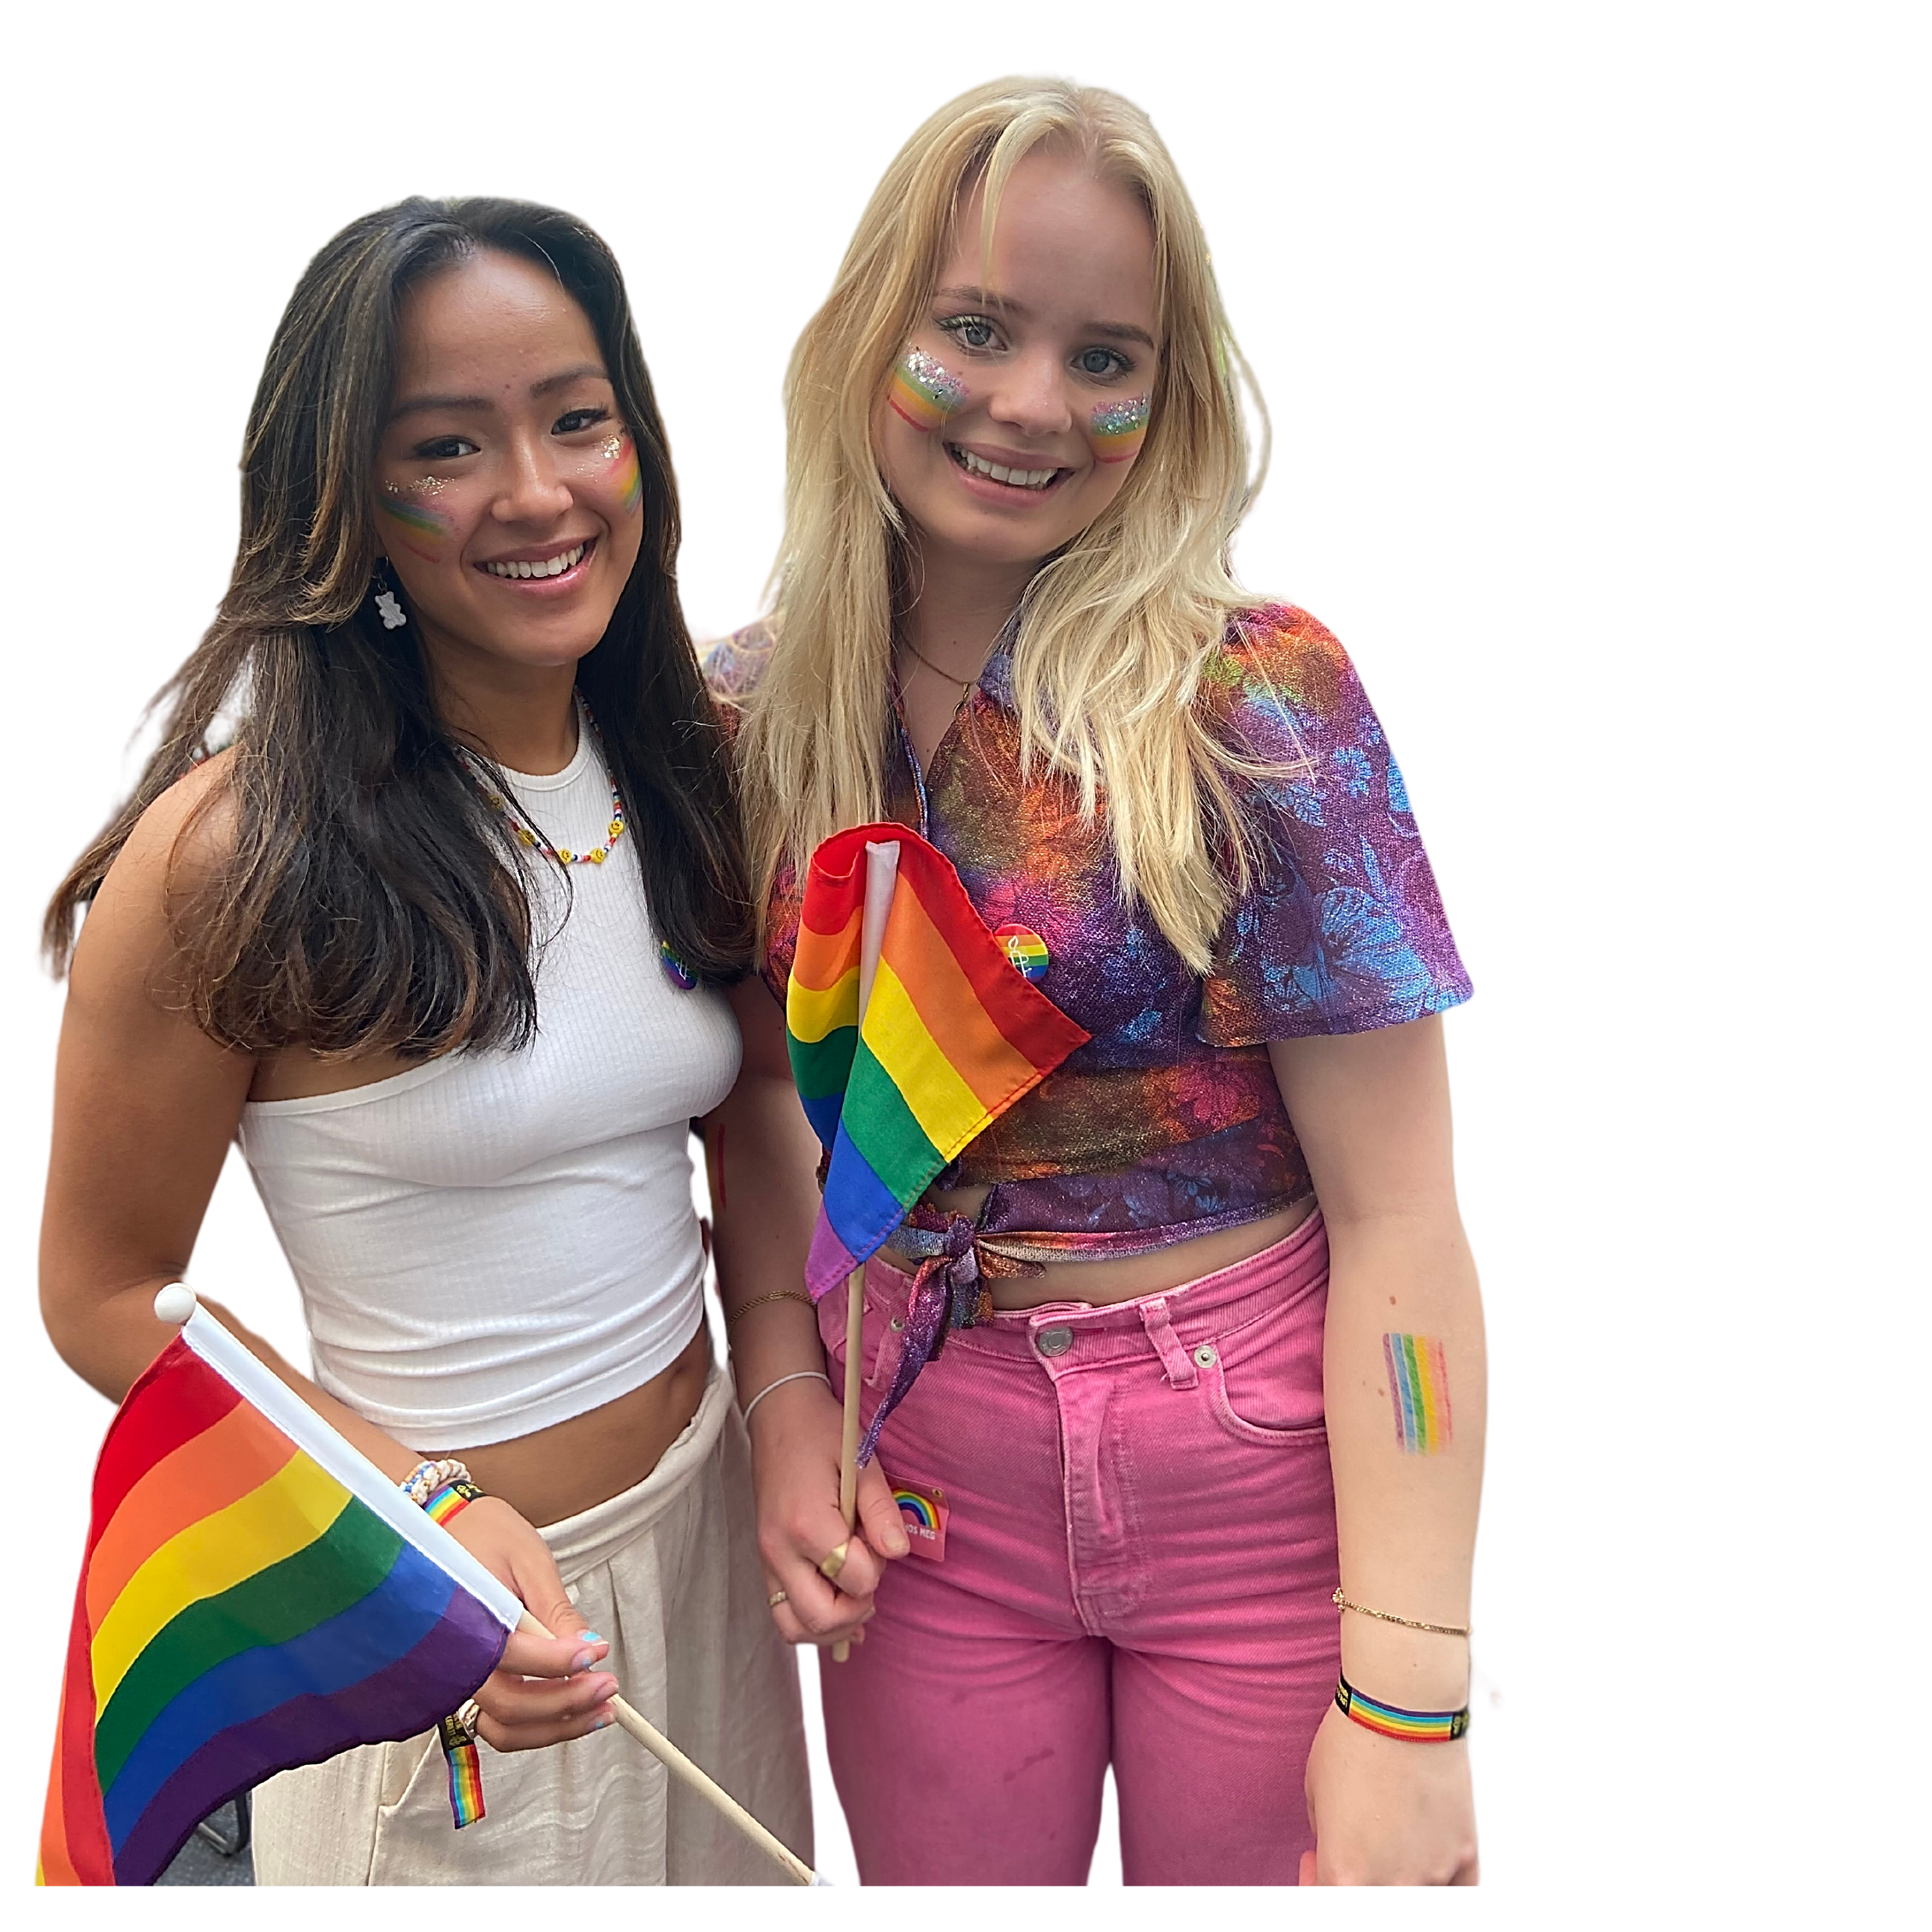

Vil DU bli aktiv i Amnesty?
Notes:
Denne sliden er valgfri å vise.
Dersom elever ønsker å vite hvordan de kan engasjere seg i å beskytte menneskerettighetene kan de refereres til Amnesty International – her kan de få utløp for sitt engasjement som aktivister.

